Slide 1


Slide 2
Mercredi des Cendres
Entrée en Carême

Slide 3
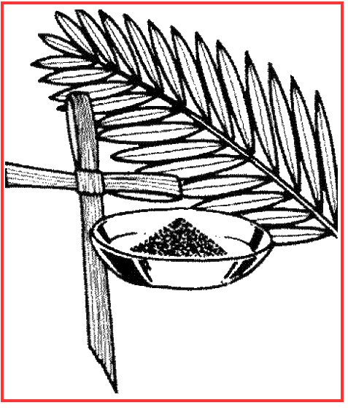

Slide 4
Préparons-nous à vivre cette eucharistie
dans le silence
et le recueillement

Slide 5
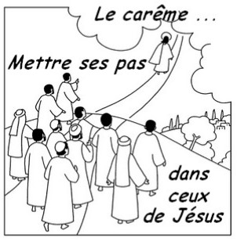

Slide 6
R/ Vivons en enfants de lumière
sur les chemins
où l’Esprit nous conduit :
que vive en nous
le nom du Père !

Slide 7
L’heure est venue
de l’exode nouveau !
Voici le temps
de renaître d’en haut !
Quarante jours avant la Pâque, vous commencez l’ultime étape !

Slide 8
R/ Vivons en enfants de lumière
sur les chemins
où l’Esprit nous conduit :
que vive en nous
le nom du Père !

Slide 9
5.L’heure est venue
d’affermir votre cœur !
Voici le temps
d’espérer le Seigneur !
Il est tout près, Il vous appelle.
Il vous promet la vie nouvelle

Slide 10
R/ Vivons en enfants de lumière
sur les chemins
où l’Esprit nous conduit :
que vive en nous
le nom du Père !

Slide 11
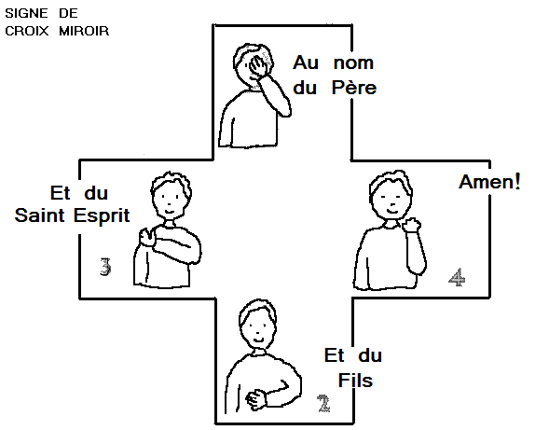

Slide 12
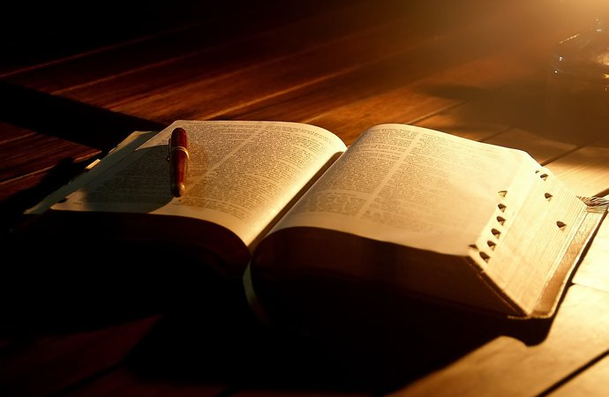

Slide 13
Première lecture « Revenez à moi de tout votre cœur »

Slide 14
Psaume
R/Donne-nous Seigneur
un cœur nouveau.
Mets-en nous Seigneur
un esprit nouveau

Slide 15
Deuxième lecture « Laissez-vous réconcilier avec Dieu. Voici maintenant le moment favorable »

Slide 16
Parole de Dieu
Parole de vie
Parole de Dieu
Qui se donne aujourd’hui !

Slide 17

Avant d’écouter l’Evangile , on se signe sur le front, la bouche et le coeur

Slide 18
Parole de Dieu
Parole de vie
Parole de Dieu
Qui se donne aujourd’hui !

Slide 19


Slide 20
Evangile de Jésus Christ selon Saint Matthieu
« Ton Père qui voit dans le secret, te le rendra »

Slide 21
Homélie

Slide 22
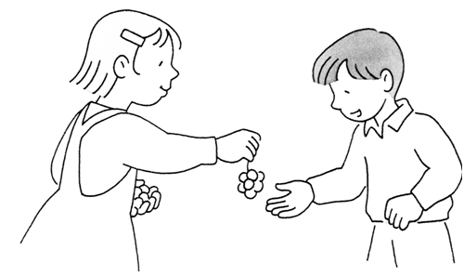
Le partage

Slide 23


Slide 24
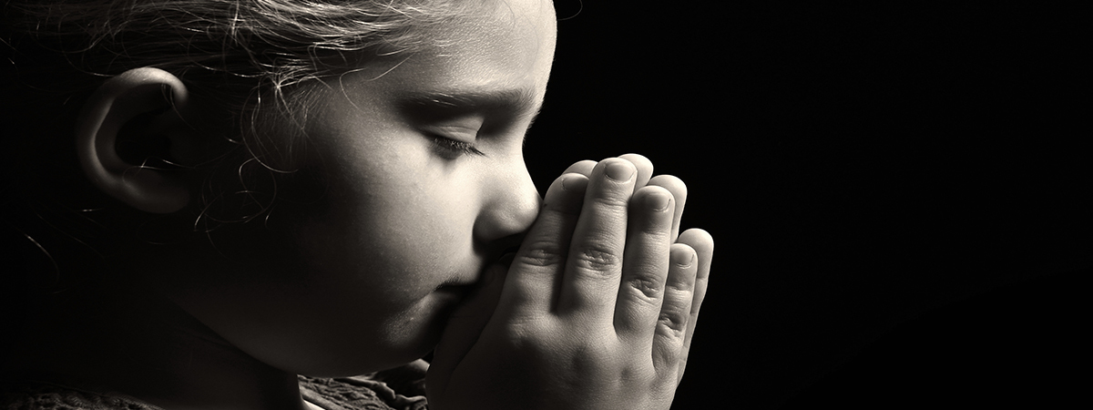
La prière

Slide 25
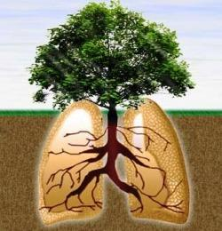
La prière comme une respiration

Slide 26

Le jeûne

Slide 27
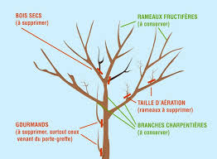
Couper pour fortifier

Slide 28

Vivre dans la vérité

Slide 29

Etre et non paraître

Slide 30
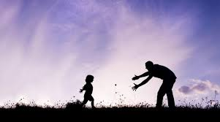
Dieu t’attend

Slide 31
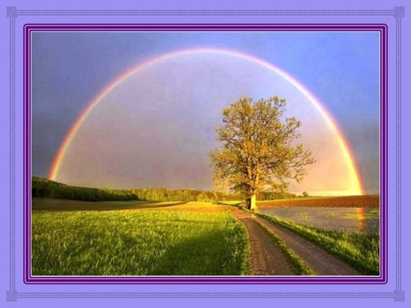
Faire route avec Dieu

Slide 32
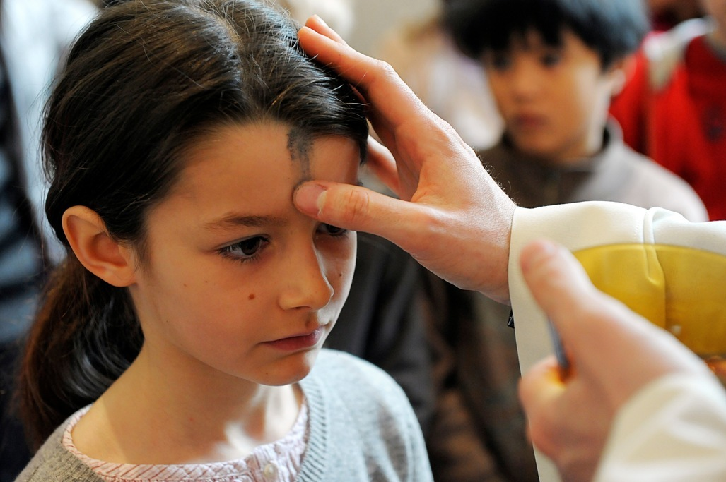

Slide 33
Les cendres, signes de notre fragilité, symbole d’un retour aux valeurs importantes de la vie, là où Dieu est présent

Slide 34
Changez vos coeurs,
croyez à la Bonne Nouvelle ! Changez de vie,
croyez que Dieu vous aime !

Slide 35
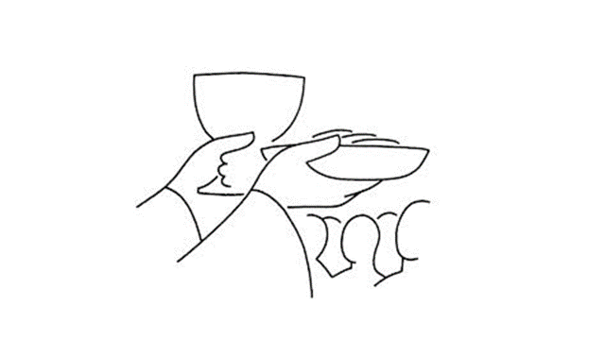

Slide 36
offertoire
Dieu notre père, voici le pain. Dieu notre père, voici le vin. Pour ces offrandes, des fruits de la terre, Béni sois-Tu, Dieu créateur. Sur cet autel, voici nos vies, Vin du Royaume, pain de la vie. Qu’ils soient pour nous eucharistie.

Slide 37
Saint ! Le Seigneur,
Saint ! Le Seigneur, Saint Le Seigneur ! Dieu de l’univers !
Le ciel et la terre
sont remplis de ta gloire.
Hosanna, hosanna au plus haut des cieux !

Slide 38


Slide 39
Nous rappelons ta mort, Seigneur ressuscité (2x)
Et nous attendons
que tu viennes. (2x)

Slide 40
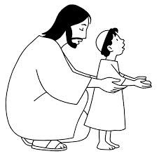

Slide 41
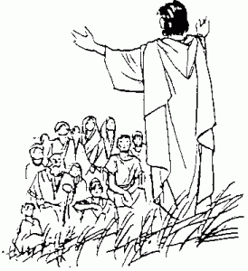
Notre Père qui es aux cieux,
que ton nom soit sanctifié, que ton règne vienne,
que ta volonté soit
faite sur la terre
comme au ciel.

Slide 42
Donne-nous aujourd’hui
notre pain de ce jour.
Pardonne-nous
nos offenses,
comme nous
pardonnons aussi

Slide 43
à ceux qui nous ont offensés. Et ne nous laisse pas entrer en tentation,
mais délivre-nous
du Mal.
Amen

Slide 44
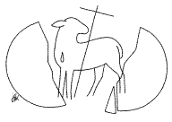

Slide 45
Agneau de Dieu,
qui enlèves le péché du monde,
prends pitié,
prends pitié de nous.

Slide 46
Agneau de Dieu,
qui enlèves le péché
du monde,
donne-nous,
donne-nous la paix.

Slide 47
Seigneur,
je ne suis pas digne
de te recevoir
Mais dis seulement
une parole et je serai guéri.

Slide 48
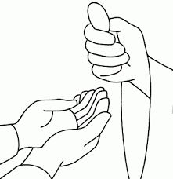

Slide 49
Pain de Dieu, pain de vie, signe de l’amour du Seigneur.
Pain du ciel, Jésus Christ, viens semer l’amour dans nos coeurs.

Slide 50
Toi le passant sur l’autre rive,
Tu nous connais par notre nom, Tu sais la faim qui nous habite et les désirs dont nous brûlons. Donne-nous ton pain pour la vie éternelle. (bis)

Slide 51
Pain de Dieu, pain de vie, signe de l’amour du Seigneur.
Pain du ciel, Jésus Christ, viens semer l’amour dans nos coeurs.

Slide 52
Tu multiplies pour nous les signes mais nos regards sont aveuglés, sois la lumière qui délivre, dis-nous tes mots de vérité.
Donne-nous ton pain pour la vie éternelle. (bis)

Slide 53
Pain de Dieu, pain de vie, signe de l’amour du Seigneur.
Pain du ciel, Jésus Christ, viens semer l’amour dans nos coeurs.

Slide 54
Sur les chemins de l’aventure, soutiens la foi qui nous conduit. Tu es la joie qui transfigure, le pas à pas vers l’infini.
Donne-nous ton pain pour la vie éternelle. (bis)

Slide 55
Pain de Dieu, pain de vie, signe de l’amour du Seigneur.
Pain du ciel, Jésus Christ, viens semer l’amour dans nos coeurs.

Slide 56
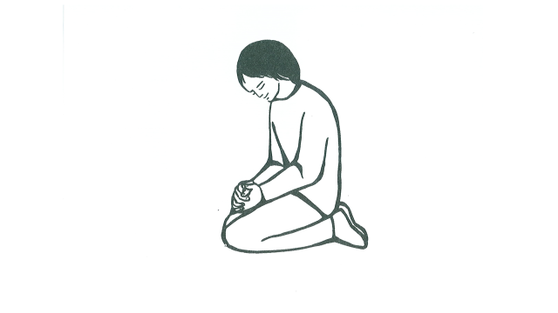

Slide 57
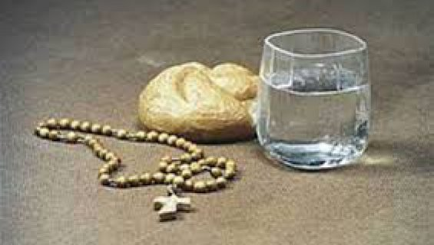

Slide 58
Le Seigneur soit avec vous.
Et avec votre esprit.
Que Dieu tout-puissant vous bénisse.
Le Père, le Fils et le Saint-Esprit.
Amen.
Allez, dans la paix du Christ !
Nous rendons grâce à Dieu!

Slide 59
R/ Vivons en enfants de lumière
sur les chemins
où l’Esprit nous conduit :
que vive en nous
le nom du Père !

Slide 60
4. L’heure est venue
de grandir dans la foi !
Voici le temps
de la faim, de la soif !
Gardez confiance, ouvrez le Livre. Voici le pain, voici l’eau vive !

Slide 61
R/ Vivons en enfants de lumière
sur les chemins
où l’Esprit nous conduit :
que vive en nous
le nom du Père !

Slide 62
6. L’heure est venue
de courir vers la vie !
Voici le temps
de trouver Jésus Christ !
Il est présent parmi les pauvres.
Il vous précède en son Royaume.

Slide 63
R/ Vivons en enfants de lumière
sur les chemins
où l’Esprit nous conduit :
que vive en nous
le nom du Père !

